Slide 1
KELOMPOK 1 Diskusi: Bantuan Keuangan (Jawa Tengah, Jawa Barat, Kalimantan Timur, Jawa Timur, DKI Jakarta, Kalimantan Utara, Riau)

Slide 2
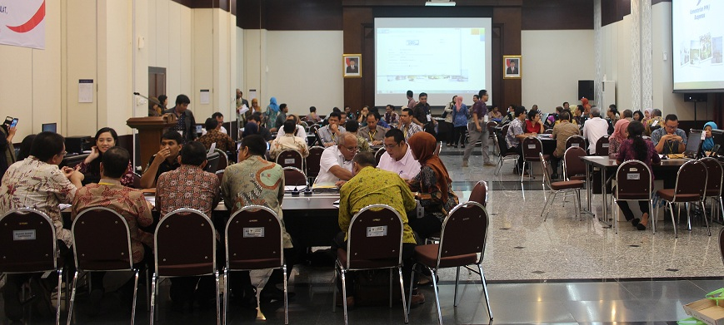
“ sanitasi urusan kita bersama……”

Slide 3
APBD KAB./KOTA
Transfer :
Bantuan keuangan
Hibah
Pinjaman
PROVINSI
KAB/KOTA
???
Urusan Provinsi
Limbah sampah regional
Stimulan
Urusan Kab./Kota
Drainase lingkungan
Sampah rumah tangga
Limbah domestik
APBD PROVINSI

Slide 4
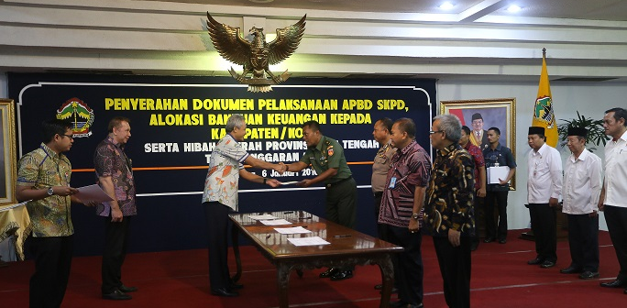
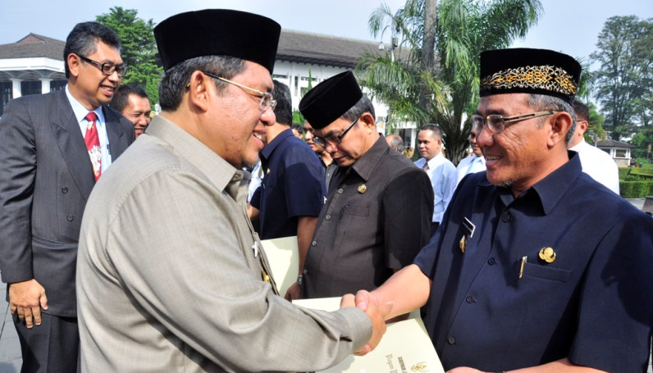
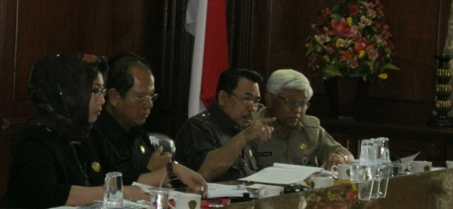
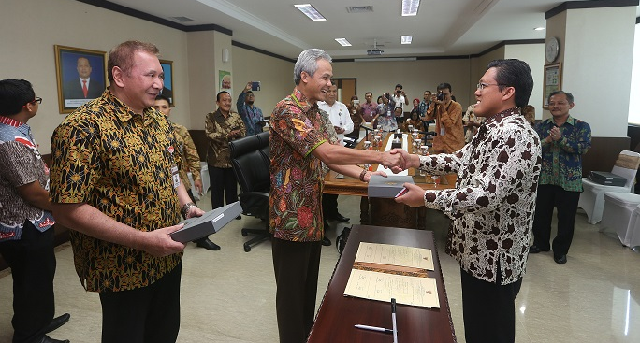
PEMBELAJARAN
Kisah sukses
Kendala / hambatan
Solusi / rekomendasi

Slide 5
KISAH SUKSES PENDORONG KEBERHASILAN
JAWA TENGAH
Peraturan yang mendukung:
Surat Edaran Gubernur kepada Kab/Kota untuk mengusulkan kegiatan melalui MUSRENBANG
Pengawalan MUSRENBANG (DESA, KECAMATAN, KAB/KOTA, PROVINSI)
PERGUB untuk alokasi pendanaan (aspirasi dan musrenbang)
JAWA BARAT
Meyakinkan Gubernur untuk memprioritaskan anggaran sanitasi
Memanfaatkan 10% anggaran fungsi kesehatan
DKI
Terlaksananya pembangunan IPAL Komunal IDB Sanimas
RIAU
Adanya PERGUB Bantuan Keuangan
JATIM
Bantuan Keuangan Menjadi Prioritas Gubernur

Slide 6
KENDALA DAN HAMBATAN
KALTARA
Kaltara masih DOB
Komunikasi dengan SatKer/SKPD belum maksimal
Hasil MUSRENBANG tergeser aspirasi
DKI
Pencarian lokasi & kurangnya kesadaran masyarakat
(kepemilikan lahan tidak jelas)
RIAU
Terbatasnya anggaran Kab/Kota untuk menangani
Pembangunan sarana dan prasarana sanitasi (PPSP)
Adanya Regulasi Pusat

Slide 7
KENDALA DAN HAMBATAN
JABAR
Keterlambatan Juklak/Juknis
Kesiapan Kab/Kota dalam menerima Bantuan Keuangan
(terkait dengan ketersediaan lahan dan tidak adanya usulan)
Meyakinkan DPRD bahwa sanitasi termasuk fungsi kesehatan
KALTIM
Dana Aspirasi mengalahkan BK
Infrastruktur jalan, air minum, listrik, dan lainnya lebih penting
JATIM
Air Minum & Sanitasi masih belum menjadi prioritas
Permintaan Kab/Kota : bukan sanitasi (jalan ,jembatan, dll)
Alokasi BTL yang lebih besar karena BK menjadi sorotan KEMENDAGRI

Slide 8
POTENSI, SOLUSI, REKOMENDASI
DKI
Menyatukan sanitasi ke dalam program RPTRA (Ruang Terbuka Hijau Ramah Anak) yang akan dibuat oleh dinas perumahan
Menggunakan badan jalan sebagai alternatif untuk melaksanakan pembangunan IPAL Komunal IDB Sanimas
JABAR
Koordinasi intensif dengan Pokja Kab/Kota (Menentukan CPCL)
Fasilitasi Bankeu kepada Pemprov
KALTARA
Tingkatkan Komunikasi
Identifikasi permasalahan & isu strategis
JATIM
Harus ada kebijakan khusus terkait air minum & sanitasi untuk BK

Slide 9
POTENSI, SOLUSI, REKOMENDASI
KALTIM
Revisi UU 23 tahun 2014
Peraturan lainnya/permen
JATENG
Anggota DPRD diundang oleh Gubernur untuk mengikuti
MUSRENBANG di dapilnya
Kolaborasi usulan murni masyarakat dan usulan anggota DPRD.
Dengan syarat usulan anggota dewan masuk pada sistem informasi
Bantuan kepada Pem-Desa terbit pedoman pemberian BanKeu ke Pem-Des
RIAU
Prioritas BanKeu di Bidang Sanitasi
Penyempurnaan pedoman penyusunan APBD yang memprioritaskan sanitasi
Prosentase aspirasi dibatasi dalam PerGub

Slide 10
“ Lebih baik menetapkan langsung alokasi Bantuan Keuangan daripada menunggu usulan kabupaten/kota yang tak kunjung datang ”

Slide 11
DOWNLOAD PERATURAN GUBERNUR
www.simbankeu.com

